Slide 1
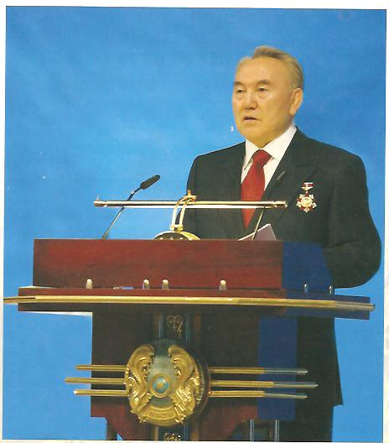
)
“Мен үшін –елімді дамыған елдердің сапына тұрғызып, санатына қосудан үлкен мақсат жоқ! Қазақтың өзінің ұлттық қасиеттерінің қайта қалыптасуына қамқорлық жасау-менің президенттік те, перзенттік те парызым.

Slide 2
ЗИЯТКЕРЛІК ОЙЫН
“ДАРАБОЗ”

Slide 3
- Тыңдаңыздар! Тыңдаңыздар! Сайыстан тыс қалмаңыздар! Мұнда қызық табылар, Білім нұры шашылар. Ақыл, тілі дамыған, Үлгі алайық балалардан!

Slide 4
Бүгінгі зияткерлік ойын 6 бөлімнен тұрады:
“Қас – қағым сәтте” “Тұлғаны тани біл” “Ғимараттарды атау”
“Білгірлер сайысы” “Тарихи сандар”

Slide 5
І - кезең.“Қас – қағым сәтте” деп аталады. Бұл сайыста әр топқа 5 сұрақтан қойылады. Әр сұрақ 5 ұпаймен есептеледі. Сонымен, топтарға сәттілік тілей отыра, ойынымызды бастаймыз.

Slide 6
1 - топ: 1. Елбасымыздың туған жылы, туған жері?
2. Бірінші Президент күні қашан тойланады?
3. Қазақстан астаналарын ата?
4.Қай жылыҚазақстан Республикасының “АТА ЗАҢЫ” қабылданды?
5. Қай жылы тұңғыш мемлекеттік рәміздері бекітілді?

Slide 7
2 - топ
1.Қазақстан Республикасының тұңғыш президенті болып Нұрсұлтан Назарбаев қай жылы сайланды?
2.Қай жылы Қазақстан Республикасының Ұлттық ақшасы ТЕҢГЕ айналымға енді?
3. Қай жылы еліміздің астанасы АСТАНАНЫҢ ресми тұсаукесері болды?
4. Қай жылы ҚР әнұраны қабылданды?
5. ӘНҰРАН авторлары кімдер?

Slide 8
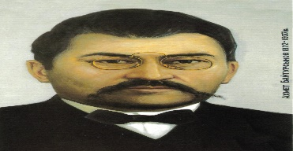
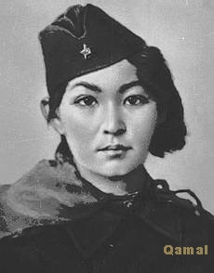
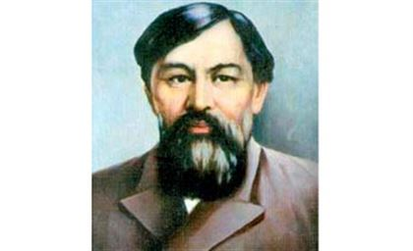
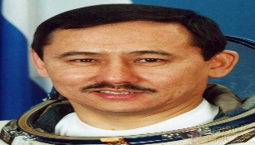
ІІ кезең
“Тұлғаны тани біл”

Slide 9
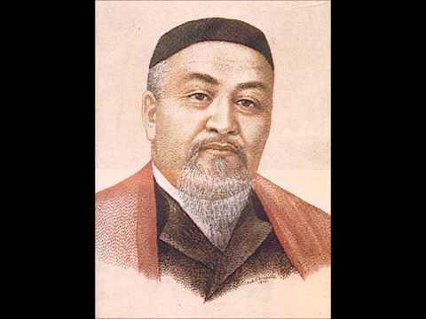
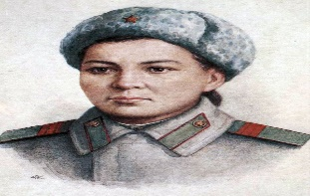
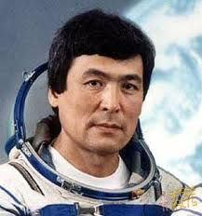
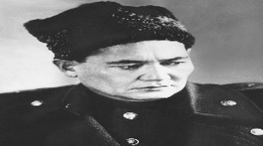

Slide 10
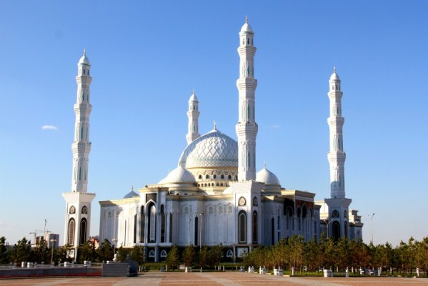
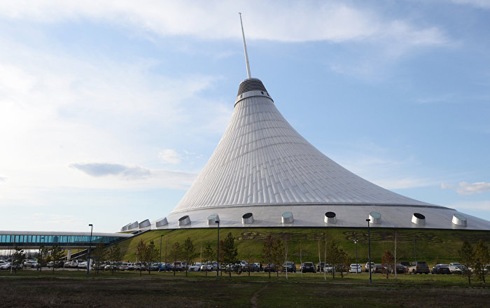
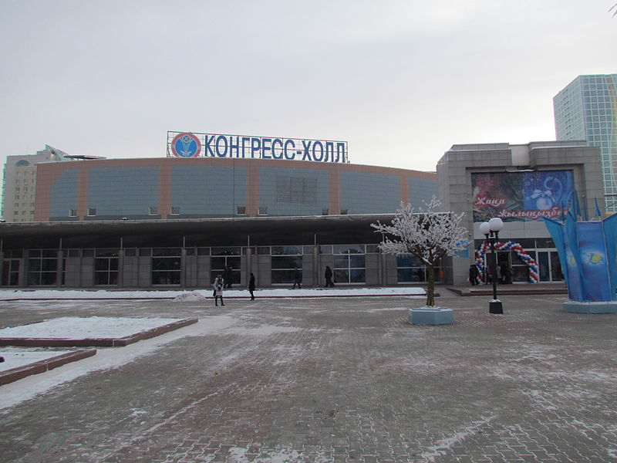
Интеллектуалды ойын “ДАРАБОЗ”
ІІІ кезең «Ғимараттарды атау».
І топ

Slide 11
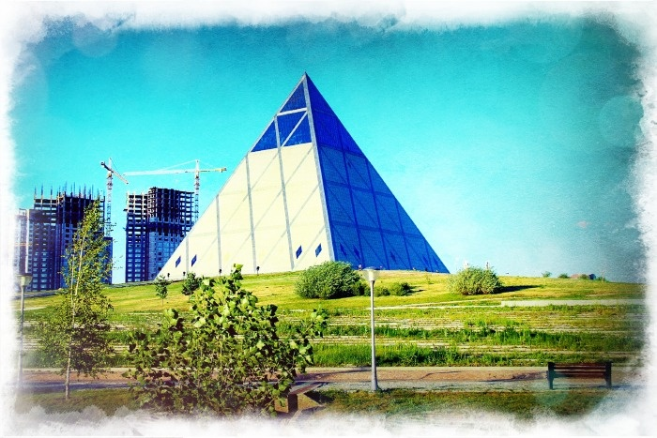
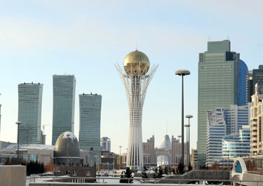
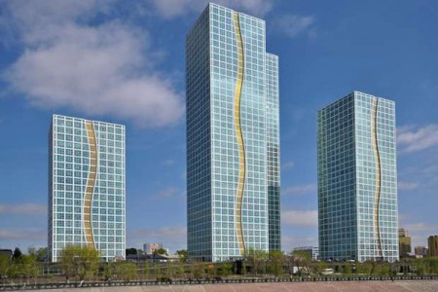
Интеллектуалды ойын “ДАРАБОЗ”
ІІ топ

Slide 12
ІV кезең
30
40
50
Білгірлер сайысы
30
40
50
30
40
50

Slide 13
ІV кезең
Тарихи сандар
І топ
1991жылы
2. 1992 жыл 4 маусымда.
3. 1960-69 жылдары
4.1998жылы
5.1977-1979жылы.

Slide 14
ІІ топ
1940 жылы
2. 1998 жылы 10 шілдеде
3. 1969-73 жылдары
4. 30 тамыз1995 ж
5. 16 желтоқсан 1991ж.
.

